Slide 1
3º Relatório do Quadrimestre Anterior e Relatório anual de gestão -2023
Tunápolis - SC

Slide 2
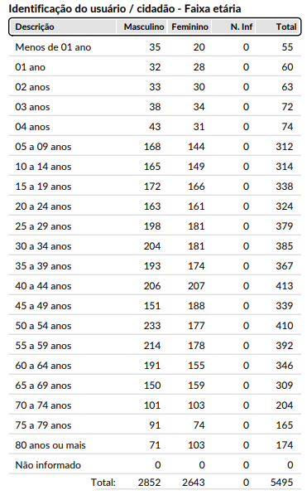
População
23,43%
No sistema ESUS-AB em 31/12/2022 a Unidade de Saúde possuía um total de 5.495 cadastros individuais, 11,77% a mais da estimativa populacional.
54,75%
21,80%

Slide 3
Nascidos Vivos

Slide 4
Morbidade Hospitalar
 | 2023
Capítulo CID-10 | Jan-Abr | Mai-Ago | Set-Dez
I. Algumas doenças infecciosas e parasitárias | 8 | 7 | 2
II. Neoplasias (tumores) | 33 | 39 | 31
III. Doenças sangue órgãos hemat e transt imunitár |  | 1
IV. Doenças endócrinas nutricionais e metabólicas | 3 | 3 | 2
V. Transtornos mentais e comportamentais | 7 | 11 | 10
VI. Doenças do sistema nervoso | 1 | 7 | 9
VII. Doenças do olho e anexos | 1 | 2 | 2
VIII.Doenças do ouvido e da apófise mastóide |  | 1
IX. Doenças do aparelho circulatório | 22 | 24 | 24
X. Doenças do aparelho respiratório | 17 | 51 | 18
XI. Doenças do aparelho digestivo | 23 | 24 | 16
XII. Doenças da pele e do tecido subcutâneo | 11 | 12 | 5
XIII. Doenças sist osteomuscular e tec conjuntivo | 10 | 15 | 10
XIV. Doenças do aparelho geniturinário | 11 | 15 | 13
XV. Gravidez parto e puerpério | 17 | 17 | 8
XVI. Algumas afec originadas no período perinatal | 5 | 6 | 2
XVII.Malf cong deformid e anomalias cromossômicas | 1 | 1
XVIII.Sint sinais e achad anorm ex clín e laborat | 7 | 7 | 1
XIX. Lesões enven e alg out conseq causas externas | 14 | 14 | 9
XXI. Contatos com serviços de saúde | 2 | 4 | 5
TOTAL | 193 | 261 | 167
O segundo quadrimestre foi o período do ano de maior número de internações, sendo a principal causa Neoplasias (tumores).
Dados acessados em 14/02 podem sofrer alterações.

Slide 5
Mortalidade
Causas Capítulos | Ano 2022 | Ano 2023
Alg dças infecciosas e parasitárias | 2 | 2
Neoplasias (tumores) | 7 | 8
Doenças endócrinas nutricionais e metabólicas | 2 | 0
Transtornos mentais e comportamentais | 2 | 0
Doenças do sistema nervoso | 4 | 4
Doenças do aparelho circulatório | 9 | 12
Doenças do aparelho respiratório | 5 | 6
Doenças do aparelho digestivo | 1 | 2
Anomalias congênitas | 1 | 0
Mal Definidas | 1 | 0
Causas externas | 4 | 3
Total | 38 | 37
Em 2023 houve uma redução na Mortalidade Geral em 2,70%;
A principal causa de óbitos no período permanece doenças do aparelho circulatório tendo um aumento de 33%

Slide 6
Taxa de Mortalidade
Causas Capítulos | Ano 2023 | Taxa | Estado
Alg dças infecciosas e parasitárias | 2 | 0,44 | 0,7
Neoplasias (tumores) | 8 | 1,77 | 1,41
Doenças do sistema nervoso | 4 | 0,88
Doenças do aparelho circulatório | 12 | 2,65 | 1,71
Doenças do aparelho respiratório | 6 | 1,33 | 0,7
Doenças do aparelho digestivo | 2 | 0,44 | 0,31
Causas externas | 3 | 0,66 | 0,65
Total | 37 | 8,18 | 6,37
16 % dos óbitos foram em idade inferior a 70 anos considerados pelo Ministério da Saúde Mortes precoces
No Estado SC no mesmo período
Masculino: 55%
Mulheres: 45%

Slide 7
Dados da Produção de Serviços no SUS
Total de procedimentos na Atenção Básica realizados por quadrimestre
1º Quadri
34.039
2º Quadri
41.459
3º uadri
36.713

Slide 8
Dados da Produção de Serviços no SUS
Procedimentos mais frequentes | Quant.
AVALIAÇÃO ANTROPOMÉTRICA | 19656
CONSULTA MEDICA EM ATENÇÃO PRIMÁRIA | 19257
AFERIÇÃO DE PRESSÃO ARTERIAL | 18115
AFERIÇÃO DE TEMPERATURA | 17712
CONSULTA DE PROFISSIONAIS DE NÍVEL SUPERIOR NA ATENÇÃO PRIMÁRIA (EXCETO MÉDICO) | 14119
ADMINISTRAÇÃO DE MEDICAMENTOS POR VIA INTRAMUSCULAR | 2291
TRATAMENTO EM REABILITACAO | 1327
ORIENTAÇÃO DE HIGIENE BUCAL | 1078
TERAPIA INDIVIDUAL | 1076
ATENDIMENTO INDIVIDUAL EM PSICOTERAPIA | 1074
RASPAGEM ALISAMENTO E POLIMENTO SUPRAGENGIVAIS (POR SEXTANTE) | 1044
GLICEMIA CAPILAR | 994
CURATIVO SIMPLES | 854
RESTAURAÇÃO DE DENTE PERMANENTE POSTERIOR COM RESINA COMPOSTA | 826
CONSULTA PRÉ-NATAL | 720
MEDIÇÃO DE PESO | 711
ADMINISTRAÇÃO DE MEDICAMENTOS POR VIA ENDOVENOSA | 670
PRIMEIRA CONSULTA ODONTOLOGICA PROGRAMÁTICA | 664
COLETA DE MATERIAL PARA EXAME CITOPATOLÓGICO DE COLO DE ÚTERO | 571
PREPARAÇÃO PARA O ELETROCARDIOGRAMA | 563
Total de procedimentos na Atenção Básica realizados em 2023: 112.211

Slide 9
Atendimentos na Unidade de Saúde

Slide 10
Atendimentos na Unidade de Saúde

Slide 11
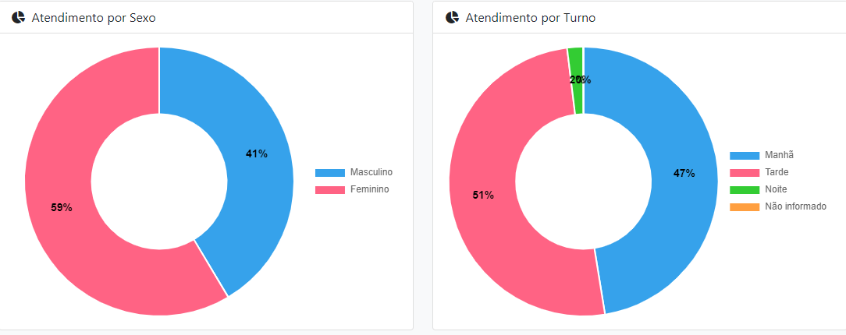
Atendimentos na Unidade de Saúde

Slide 12
Atendimentos por categoria profissional

Slide 13
Principais motivos de consulta - ESF

Slide 14
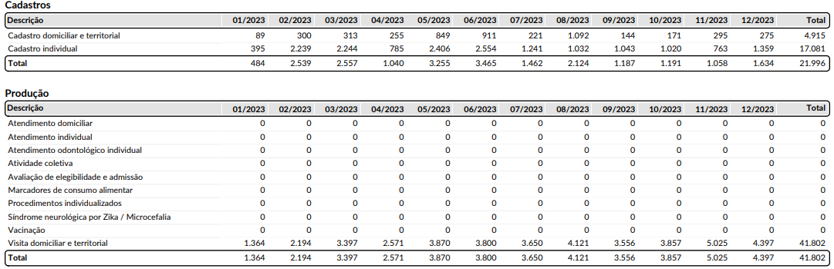
Visitas do ACS

Slide 15
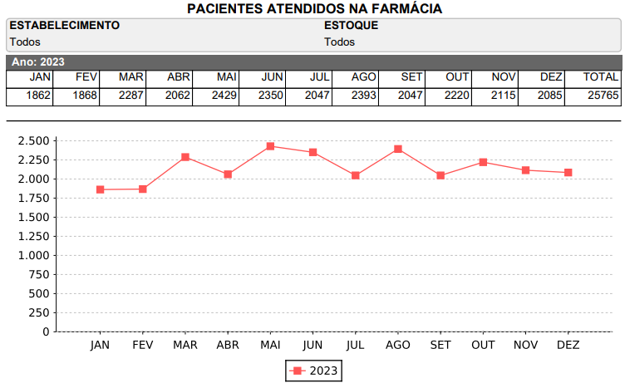

Slide 16
Atendimentos da farmácia – 2023
Medicamentos com mais saída | Quantidade
LOSARTANA POTÁSSICA 50 MG | 249.570
HIDROCLOROTIAZIDA 25 MG | 169.570
SINVASTATINA 20MG | 165.765
OMEPRAZOL 20MG | 133.466
ENALAPRIL 10MG | 89.630
Medicamentos dispensados: 2.839.717
Pacientes atendidos:
25.765

Slide 17
Dados da Produção Atenção Ambulatorial Especializada e Hospitalar – 2023
Grupo procedimento | Qtd.
Ações de promoção e prevenção em saúde | 243
Procedimentos com finalidade diagnóstica | 42.129
Procedimentos clínicos | 13.439
Procedimentos cirúrgicos | 32
Órteses, próteses e materiais especiais | 144
Ações complementares da atenção à saúde | 18.414
TOTAL | 74.401
Procedimento | Qnt.
0803010125 UNIDADE DE REMUNERACAO PARA DESLOCAMENTO DE PACIENTE POR TRANSPORTE TERRESTRE (CADA 50 KM ) | 15.763
0301070075 ATENDIMENTO / ACOMPANHAMENTO DE PACIENTE EM REABILITACAO DO DESENVOLVIMENTO NEUROPSICOMOTOR | 7.639
0201020041 COLETA DE MATERIAL PARA EXAME LABORATORIAL | 4.951
0202020380 HEMOGRAMA COMPLETO | 3.557
0301060118 ACOLHIMENTO COM CLASSIFICACAO DE RISCO | 2.886
0202010473 DOSAGEM DE GLICOSE | 2.772
0202010317 DOSAGEM DE CREATININA | 2.740
0202050017 ANALISE DE CARACTERES FISICOS, ELEMENTOS E SEDIMENTO DA URINA | 2.706
0803010109 UNIDADE DE REMUNERACAO PARA DESLOCAMENTO DE ACOMPANHANTE POR TRANSPORTE TERRESTRE (CADA 50 KM DE DI | 2.651
0202010295 DOSAGEM DE COLESTEROL TOTAL | 2.448
0202010678 DOSAGEM DE TRIGLICERIDEOS | 2.373
0202010279 DOSAGEM DE COLESTEROL HDL | 2.306
0301060061 ATENDIMENTO DE URGENCIA EM ATENCAO ESPECIALIZADA | 2.164
0202010651 DOSAGEM DE TRANSAMINASE GLUTAMICO-PIRUVICA (TGP) | 1.944
0202010643 DOSAGEM DE TRANSAMINASE GLUTAMICO-OXALACETICA (TGO) | 1.934
0202060250 DOSAGEM DE HORMONIO TIREOESTIMULANTE (TSH) | 1.386
0202010600 DOSAGEM DE POTASSIO | 1.094
0202010503 DOSAGEM DE HEMOGLOBINA GLICOSILADA | 786
0202010694 DOSAGEM DE UREIA | 734
Acesso em 14/02.

Slide 18
Produção Consócio

Slide 19
Transporte de pacientes
1º quadri.
2º quadri.
3º quadri.
Pacientes/ Acompanhantes transportados
Pacientes: 1.514
Viagens realizadas
579
Acompanhantes: 458
Km rodados
127.189 km
  Pacientes: 2.211
  Acompanhantes: 710
  Pacientes: 1.920
  Acompanhantes: 557
  731
  640
  145.286 km
  161.626 km

Slide 20
Transporte de pacientes - 2023
Viagens
Pacientes transportados
KM rodados
434.101
1.950
5.645

Slide 21
Destinos com mais viagens

Slide 22
Dados Financeiros

Slide 23
Investimento percapita de Recursos próprios em ações e serviços de Saúde

